Slide 1

BÀI 3 -TIẾT 7+8
MOL VÀ TỈ KHỐI CHẤT KHÍ

Slide 2

Bằng phép đo thông thường, ta chỉ xác định được khối lượng chất rắn, chất lỏng hoặc thể tích của chất khí. Làm thế nào để biết lượng chất có bao nhiêu phân tử, nguyên tử?

Slide 3
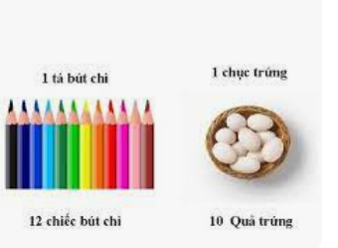

I. Mol
1. Khái niệm

Slide 4
I. Mol
1. Khái niệm
Mol là lượng chất có chứa 6,022.10²³ nguyên tử hoặc phân tử của chất đó.
Số 6,022.10²³ được gọi là số Avogadro, kí hiệu N_{A}.

Slide 5
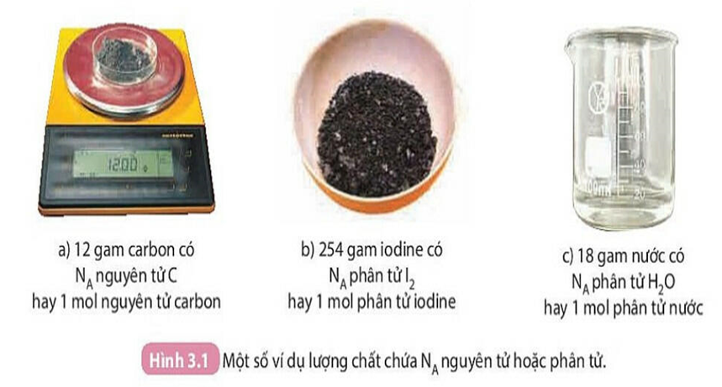
I. Mol
1. Khái niệm

Slide 6
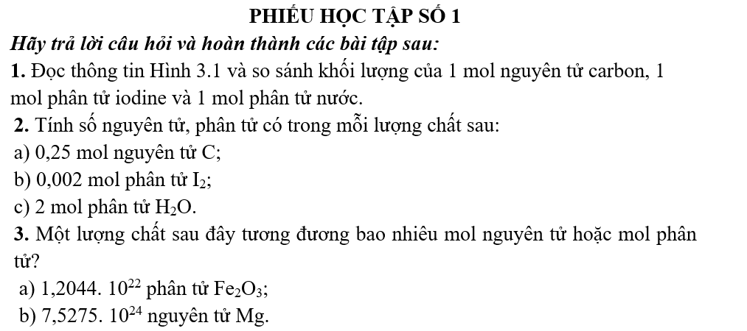
Học sinh thảo luận theo nhóm (8 phút), hoàn thành phiếu học tập số 1 sau:

Slide 7
ĐÁP ÁN PHIẾU HỌC TẬP SỐ 1
Câu 1:
+ Khối lượng 1 mol nguyên tử carbon là 12 gam.
+ Khối lượng 1 mol phân tử iodine là 254 gam.
+ Khối lượng 1 mol phân tử nước là 18 gam.
=> Vậy, khối lượng 1 mol nguyên tử carbon < khối lượng 1 mol phân tử nước < khối lượng 1 mol phân tử iodine.

Slide 8
Câu 2:
a) 0,25 mol nguyên tử C có 0,25 × 6,022 × 10²³ = 1,5055 × 10²³ nguyên tử C.
b) 0,002 mol phân tử I₂ có 0,002 × 6,022 × 10²³ = 1,2044 × 10²¹ phân tử I₂.
c) 2 mol phân tử H₂O có 2 × 6,022 × 10²³ = 1,2044 × 10²⁴ phân tử H₂O.

Slide 9
Câu 3:
a, 1,2044.10²² phân tử Fe₂O₃ bằng: 1,2044.10²² /6,022.10²³ = 0,02 mol
b, 7,5275.10²⁴ nguyên tử Mg bằng: 7,5275.10²⁴ /6,022.10²³ = 12,5 mol

Slide 10
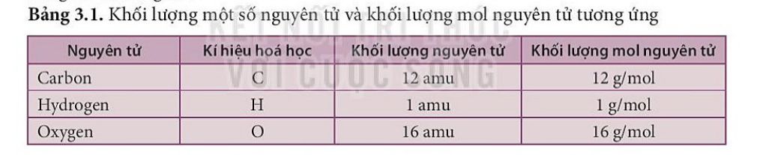
2. Khối lượng mol

Slide 11
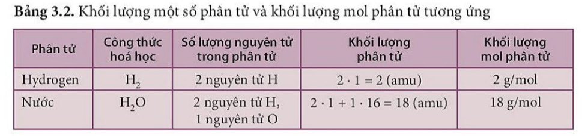
Khối lượng mol là gì? So sánh khối lượng mol nguyên tử và khối lượng mol phân tử?

Slide 12
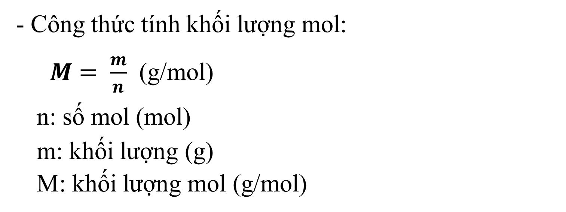
- Khối lượng mol của một chất là khối lượng của N_{A} nguyên tử hoặc phân tử chất đó tính theo đơn vị gam.
- Khối lượng mol của một chất có cùng trị số nhưng khác đơn vị đo với khối lượng nguyên tử hoặc phân tử của chất đó.
- Công thức tính khối lượng mol:
$M= \frac{m}{n}$ (g/mol)
n: số mol (mol)
m: khối lượng (g)
M: khối lượng mol (g/mol)

Slide 13
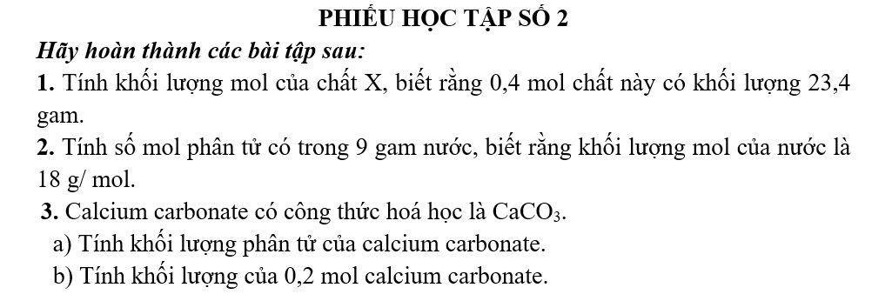
Học sinh thảo luận theo nhóm (8 phút), hoàn thành phiếu học tập số 2 sau:

Slide 14
ĐÁP ÁN PHIẾU HỌC TẬP SỐ 2
1. Khối lượng mol X = 23,4 : 0,4 = 58,5 (g/mol)
2. Số mol phân tử có trong 9 gam nước bằng:
n _{nước}= m _{nước} /M _{nước} = 9 /18 = 0,5 (mol)
3.
a. Khối lượng phân tử CaCO₃ = 40 + 12 + 16 x 3 = 100 (amu)
b. Khối lượng của 0,2 mol CaCO₃ = 0,2 x 100 = 20 (gam)

Slide 15
3. Thể tích mol của chất khí
- Thể tích mol của chất khí là thể tích chiếm bởi N_{A} phân tử của chất khí đó.
- Công thức tính thể tích mol của chất khí ở đktc:
V = 24,79. n (L)
n: số mol (mol)
V: thể tích (L)

Slide 16
1. Ở 25°C và 1 bar, 1,5 mol khí chiếm thể tích bao nhiêu?
2. Một hỗn hợp gồm 1 mol khí oxygen với 4 mol khi nitrogen. Ở
25°C và 1 bar, hỗn hợp khí này có thể tích là bao nhiêu?
3. Tính số mol khí chứa trong bình có thể tích 500 mililit ở 25°C
và 1 bar.

Slide 17
1. Ở 25°C và 1 bar, 1,5 mol khí chiếm thể tích bao nhiêu?
Đáp án:
1. Thể tích khí của 1,5 mol (ở 1 bar, 250C) là:
1,5 x 24,79 = 37,185 lít

Slide 18
2. Một hỗn hợp gồm 1 mol khí oxygen với 4 mol khi nitrogen. Ở
25°C và 1 bar, hỗn hợp khí này có thể tích là bao nhiêu?
Đáp án:
V hỗn hợp khí = V oxygen + V nitrogen = 1x24,79 + 4x24,79 =
123,95 lít

Slide 19
3. Tính số mol khí chứa trong bình có thể tích 500 mililit ở 25°C
và 1 bar.
Đáp án:
Số mol khí chứa trong bình có thể tích 500ml ở 25°C và 1 bar
n = V : 22,4 = 0,5 : 24,79 = 0,02 mol

Slide 20


II. Tỉ khối chất khí
Người ta bơm khí nào vào bóng bay để bóng bay bay lên được?
Khí Hidrogen

Slide 21

II. Tỉ khối chất khí
Nếu bơm khí oxi hoặc khí carbon dioxide thì bóng bay có bay lên cao được không? Vì sao?
Bóng sẽ không bay lên cao được vì khí oxygen hoặc khí carbon dioxide nặng hơn không khí.

Slide 22
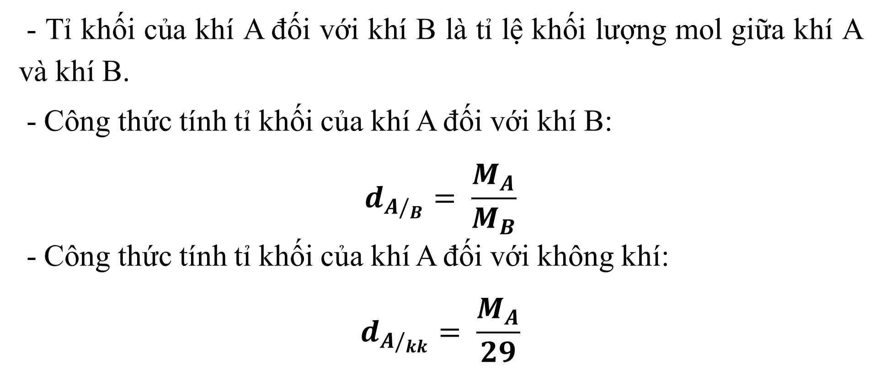
II. Tỉ khối chất khí
- Tỉ khối của khí A đối với khí B là tỉ lệ khối lượng mol giữa khí A và khí B.
- Công thức tính tỉ khối của khí A đối với khí B:
$$d_{{A/}_{B}}= \frac{M_{A}}{M_{B}}$$
- Công thức tính tỉ khối của khí A đối với không khí:
$$d_{{A/}_{kk}}= \frac{M_{A}}{29}$$

Slide 23
LUYỆN TẬP:
1.a. Khí carbon dioxide (CO₂) nặng hay nhẹ hơn không khí bao
nhiêu lần?
b. Trong hang sâu thường xảy ra quá trình phân huỷ chất vô cơ
hoặc hữu cơ, sinh ra khí CO₂. Hãy cho biết khí CO₂ tích tụ trên
nền hang hay bị không khí đẩy bay lên?

Slide 24
Khối lượng mol của khí carbon dioxide (CO₂) bằng:
12 + 16.2 = 44 (g/mol)
Tỉ khối của khí carbon dioxide (CO₂) đối với không khí bằng:
d_{CO2/kk} = M_{CO2}/M_{KK} = 44/29 = 1,52
Vậy, khí carbon dioxide (CO₂) nặng hơn không khí 1,52 lần
b) Trong lòng hang sâu thường xảy ra quá trình phân huỷ chất vô cơ hoặc hữu cơ, sinh ra khí carbon đioxide. Khí carbon đioxide tích tụ ở trên nền hang do khí đó nặng hơn không khí.

Slide 25
1) Khí methane (CH₄) nặng hơn hay nhẹ hơn không khí bao nhiêu lần?
2) Dưới đáy giếng thường xảy ra quá trình phân hủy chất hữu cơ, sinh ra khí methane. Hãy cho biết vì sao khí methane tích tụ dưới đáy giếng hay bị không khí đẩy bay lên trên?

Slide 26
1) Khối lượng mol của khí methane (CH₄) bằng:
12 + 1.4 = 16 (g/mol).
Tỉ khối của khí methane (CH₄) đối với không khí bằng:
D _{CH4/kk} = M_{CH4} : 29 = 16 : 29 = 0,55
Vậy, khí khí methane (CH₄) nhẹ hơn không khí và bằng 0,55 lần không khí.
2) Dưới đáy giếng thường xảy ra quá trình phân huỷ chất hữu cơ, sinh ra khí methane. Khí methane bị không khí đẩy bay lên trên vì khí đó nhẹ hơn không khí nên có xu hướng chuyển động lên.

Slide 27

Hướng dẫn về nhà
1. Học bài cũ.
2. Nghiên cứu trước bài mới: Dung dịch và nồng độ dung dịch.

Slide 28


